Slide 1
Oppdrag snakketøy
Idékonkurranse frå Snakketøyet AS
Finn opp eit smart klesplagg som kommuniserer trådlaust med internett for å dekke eit behov.
Presenter idéen gjennom film eller bildeserie.

Slide 2
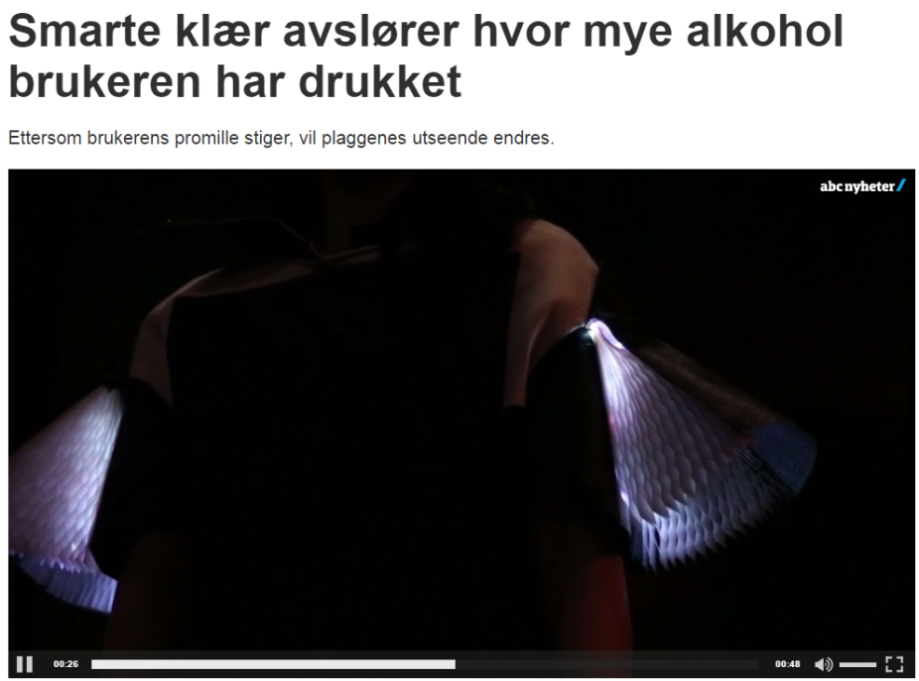
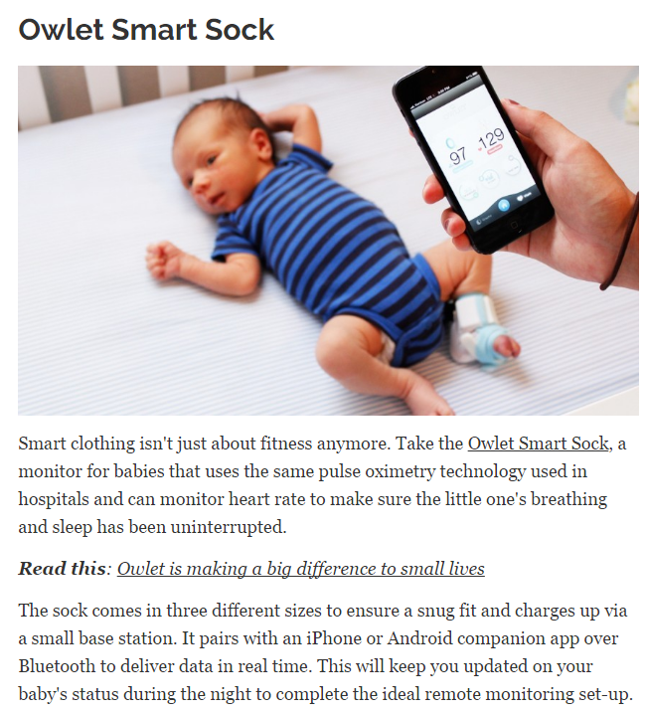

Slide 3
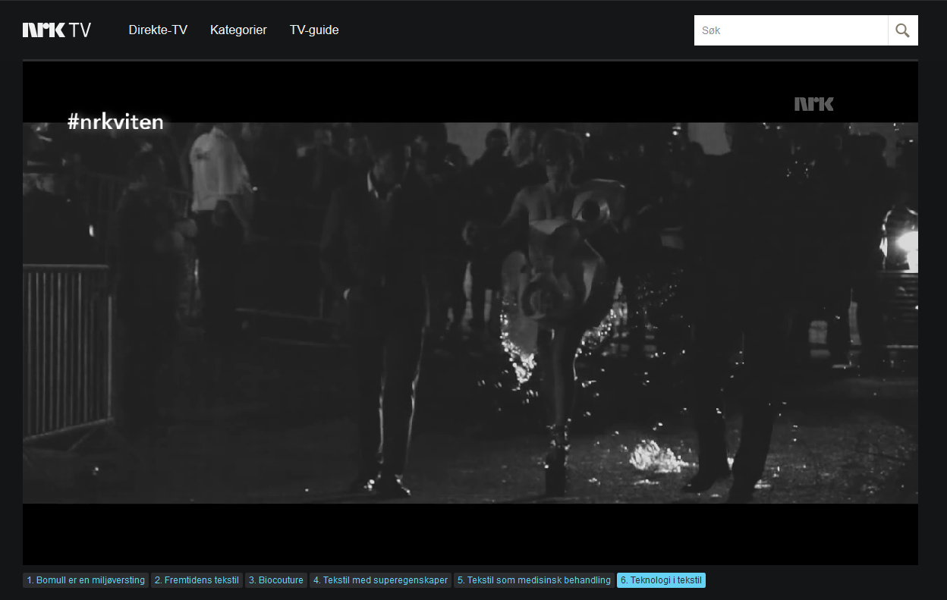
Tenk-par-del: Denne kjolen er ikkje kobla til internett. Kva om den hadde vore det?

Slide 4
Oppdrag snakketøy
Idékonkurranse fra Snakketøyet AS
Finn opp eit smart klesplagg som kommuniserer trådlaust med internett for å dekke eit behov.
Presenter idéen gjennom film eller bildeserie.

Slide 5
Oppdrag snakketøy – Idéfasen
Bruk nokon minutt til å kome på fleire idéar.
Hugs at klesplagget de skal finne opp skal kommunisere trådlaust med internett.
Bruk internettsøk for å sjekke om idéen allereie er gjennomført!

Slide 6
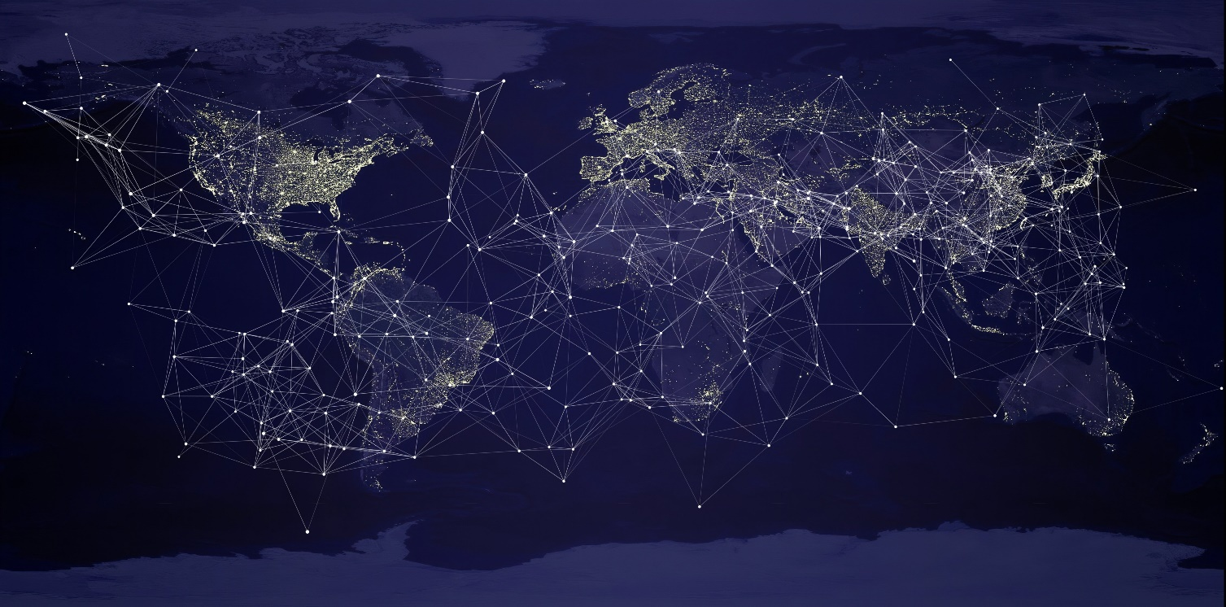
Hva er eigentleg internett?
Internett er eit globalt kommunikasjonssystem
Funksjonen til ein server er å ta i mot, lagre og gi frå seg informasjon. Systemet må vite adressa til serveren for å finne den informasjonen vi letar etter.

Slide 7
Nettadresse / URL
https://tv.nrk.no/serie/schrodingers-katt/dmpv73000515/05-02-2015
Domene – kva server det ligger på
Sti – kva innhold/side serveren skal vise
Vi henta fram videoen på NRK ved å gå til ei nettadresse (URL) i nettlesaren
Nettadresser (URLer) består av eit domene og ein sti

Slide 8
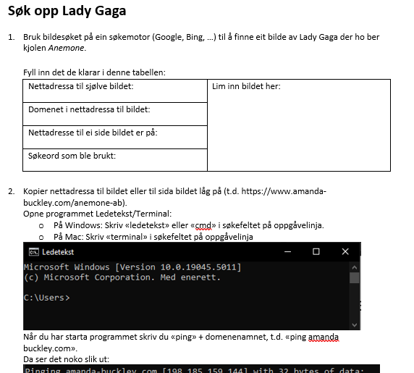

Slide 9
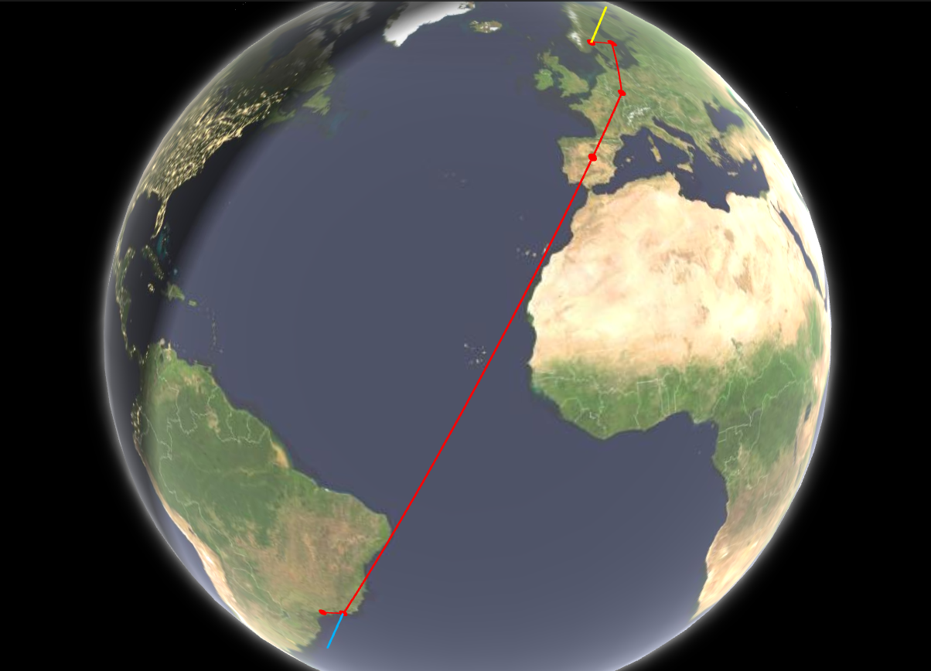
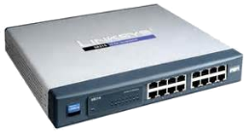

Slide 10
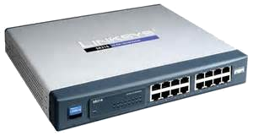
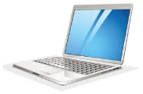
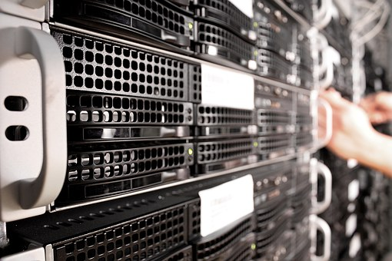
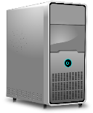
Ruter
Ruterar er som vegkryss i internett.

Slide 11
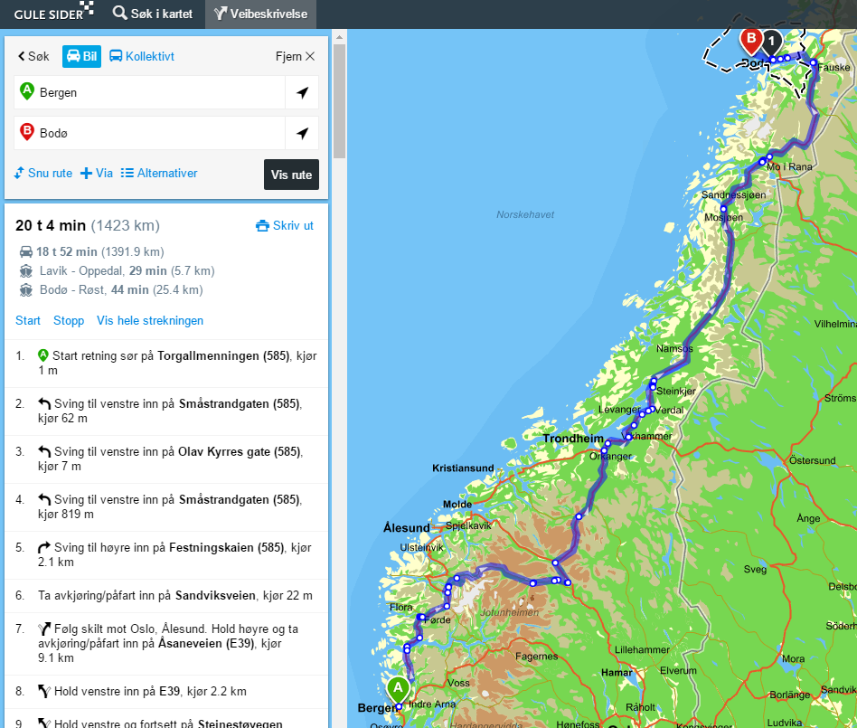
Ruter
Funksjonen til ein ruter er å sende informasjonen raskeste veg videre.

Slide 12
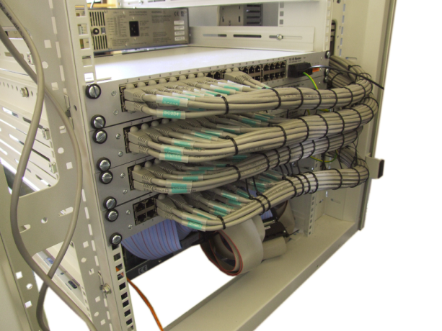
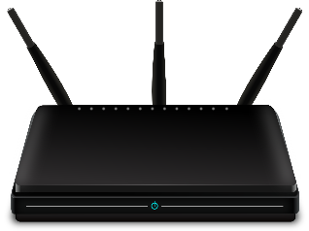
Ruter
Ruterar er som vegkryss i internett, bare at dei i tillegg også har rutingtabeller som veit raskaste vegen vidare.
Nettverksruterar
Hjemmeruter

Slide 13
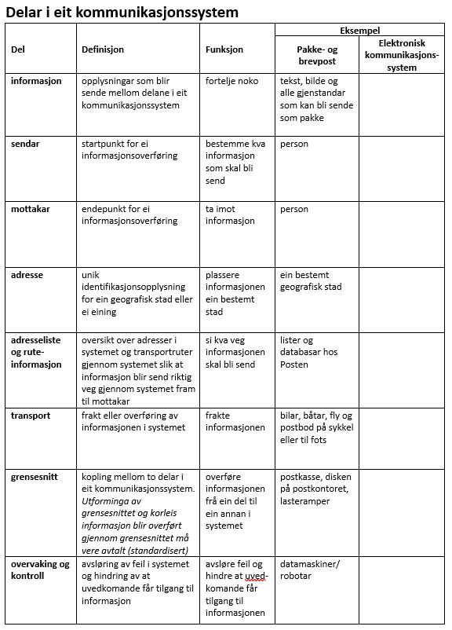
ein snap
min telefon
Kari sin telefon
IP-adresse
server med adresseliste
ruter med rutingtabellar
wifi
kablar
mobilskjermen
passordbeskytta (både Snapchat og mobil)ar-del

Slide 14
Lag eit flytskjema sende ein pakke
I førre økt såg vi eit flytskjema for systemet å sende ein pakke
leverer ein adressert pakke på
sendar
post i butikk
sender all posten til ein
mottakar
terminal
Leverer pakken til
Pakken transporteres derfrå med eit
bud
fly
pakken blir tatt med ut av eit
postmottak
pakken hamnar på riktig

Slide 15
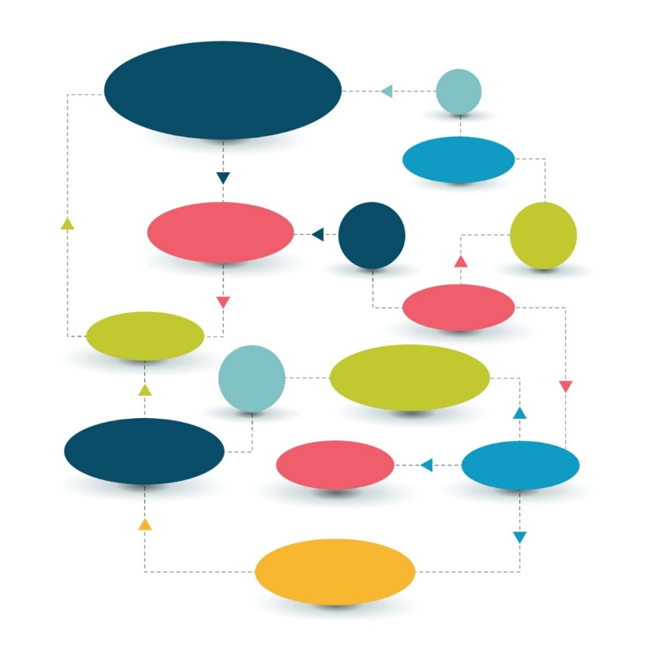
Flytskjema
ei grafisk framstilling av eit system eller ein prosess
framstillinga illustrerer samanhengar mellom dei ulike delane av systemet eller prosessen
det brukas ofte pilar til å vise den kronologiske ordenen i systemet
kan innehalde både tekst og symbol

Slide 16
Flytskjema for å hente ei nettside
3. Førespurnaden sendast via kabel og nettverksruterar til rett server
4. Server finn fram informasjonen
5. Sender informasjonen tilbake via kabel og nettverksrutere til hjemmeruter
Hjemmeruter (trådlaus og kabel)
2. Førespurnaden sendast trådlaust med wifi frå PC til hjemmeruter
6. Informasjonen sendast trådlaust frå hjemmeruter til PC
7. Informasjonen visast som nettside i nettlesaren
1. Skriv nettadressa i nettlesaren
Vi lager eit ryddigare flytskjema på neste side
Bærbar datamaskin

Slide 17
Flytskjema for å hente ei nettside
sender forespørselen trådlaust med wifi til ein
skriv nettadressa i nettlesaren på
pc
brukar
viser informasjon som ei nettside til
sender informasjon trådlaust med wifi til
hjemmeruter
sender informasjon i
kabel til
sender forespørselen i kabel til
finn fram informasjonen
sender informasjonen i kabel til
server
nettverksruterar
mottar forespørsel
sender forespørselen i kabel til
Denne type flytskjema skal de lage for det smarte klesplagget de skal designe

Slide 18
Lag flytskjema
Oppgåve
Lag eit flytskjema her i denne PowerPointen som viser kva som skjer når du sender ein epost til ein medelev.
Ekstraoppgåve
Ta òg med at medelev svarar

Slide 19
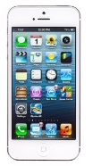
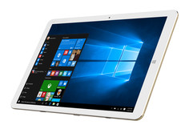
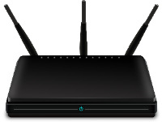
 | Bildar | Funksjon
mobil, PC, nettbrett osv. |  | sende og motta informasjon til og frå internett
kabel |  | frakte informasjon
trådlaust nett |  | frakte informasjon
hjemmeruter |  | vere port til internett
nettverksruter |  | sende informasjon raskaste veg videre i internett
server |  | ta i mot, lagre og gi frå seg informasjon lagre adresseinformasjon

Slide 20
Korleis får vi kontakt med internett?
Hjemmeruter er ein port til internett
Hjemmeruter er kobla med kabel til næraste nettverksruter
Notes:
Trådløs og kabel

Slide 21
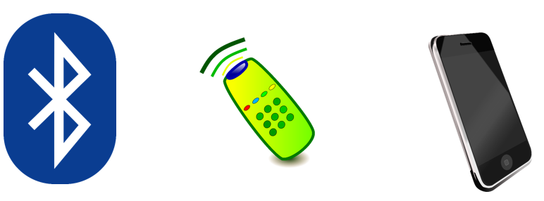
Hugsar de aktiviteten med rekkevidda til radiosignal, IR-signal og mikrosignal?
Dei ulike signala har ulik rekkevidde og kan stoppast av ulike materialar. I mobiltelefonnettet bruker vi omgrepet dekning.

Slide 22
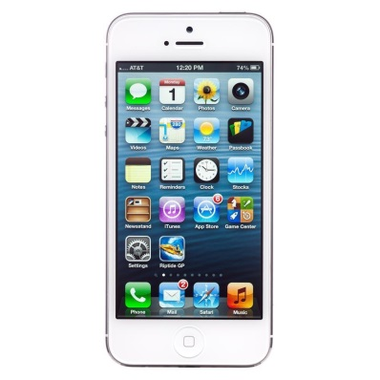
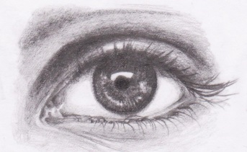
Kva er dekning?
Trådlaus hjemmeruter
Ei lyspære sender ut lys.
Ein hjemmeruter med wifi sender og mottar mikrobølger.
Mikrobølger stråler ut på samme måte som lys, men dei er ikkje synlege for auget.
Mikrobølger må treffe antenna på telefonen for at det skal vere dekning.
Lysstrålar må treffe auget ditt for at du skal sjå.

Slide 23
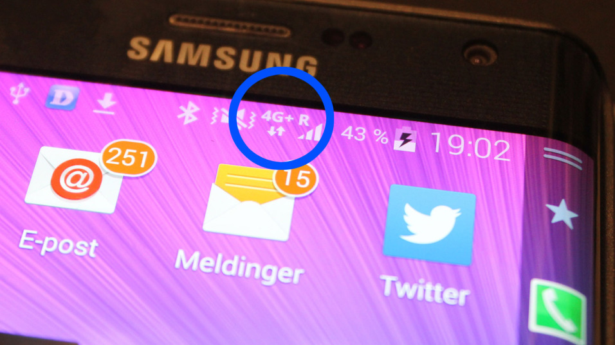
Kva betyr 4G/5G?
Dersom mobilen ikkje er innanfor dekning frå ein wifi-ruter, må vi ha dekning frå ein basestasjon i mobilnettet. Da sier vi at vi har dekning av 4G/5G.

Slide 24
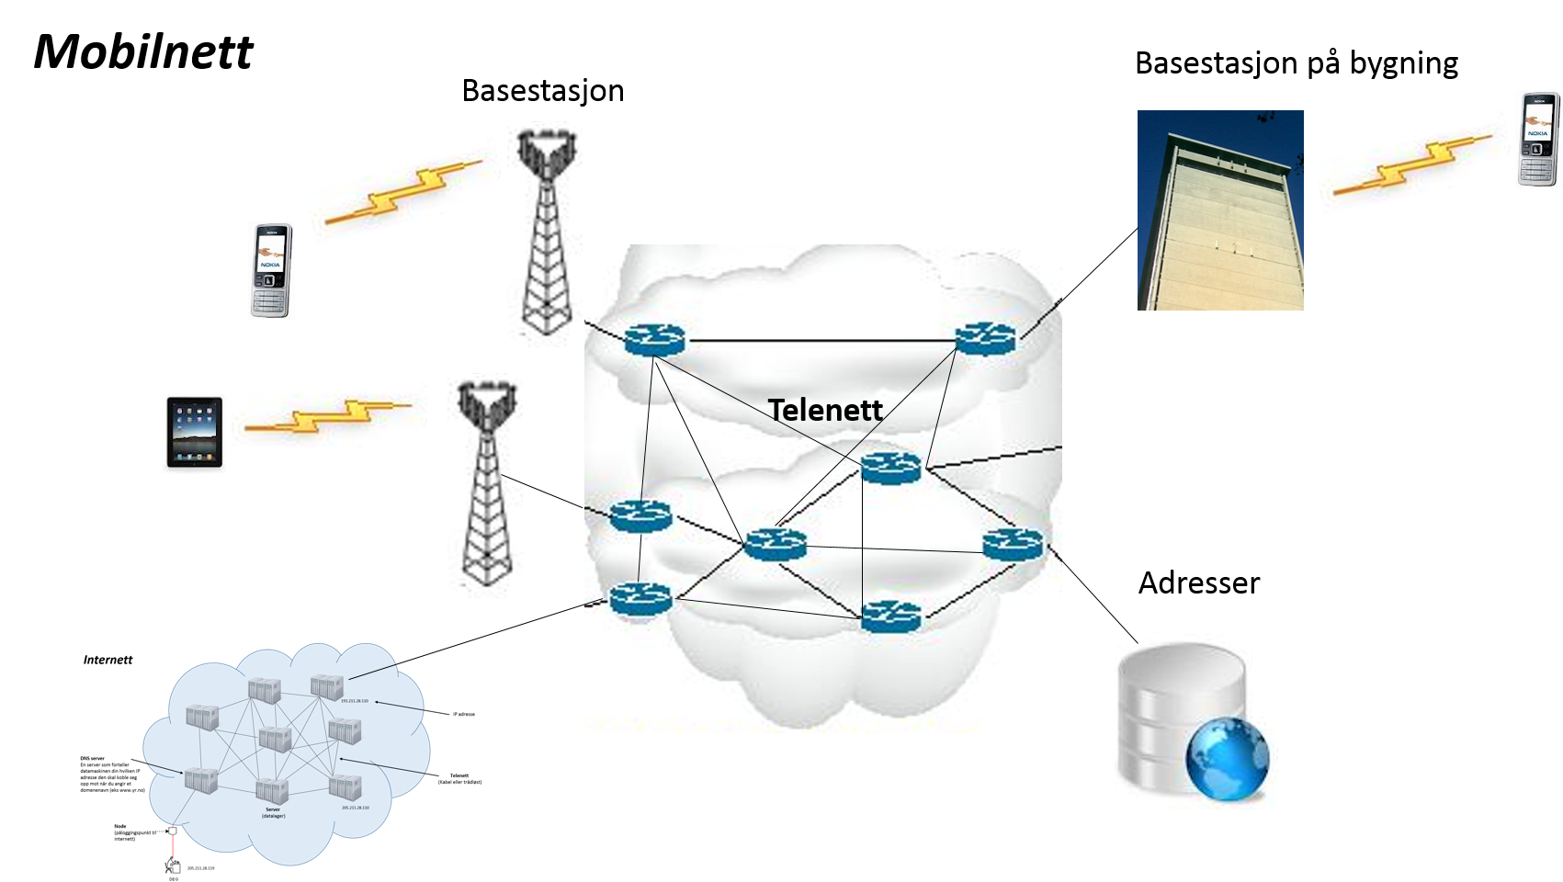
I mobilnettet (4G/5G) må telefonen få kontakt med ein basestasjon. Ein adresseliste hos mobiloperatøren veit til ein kvar tid kor telefonen er.

Slide 25
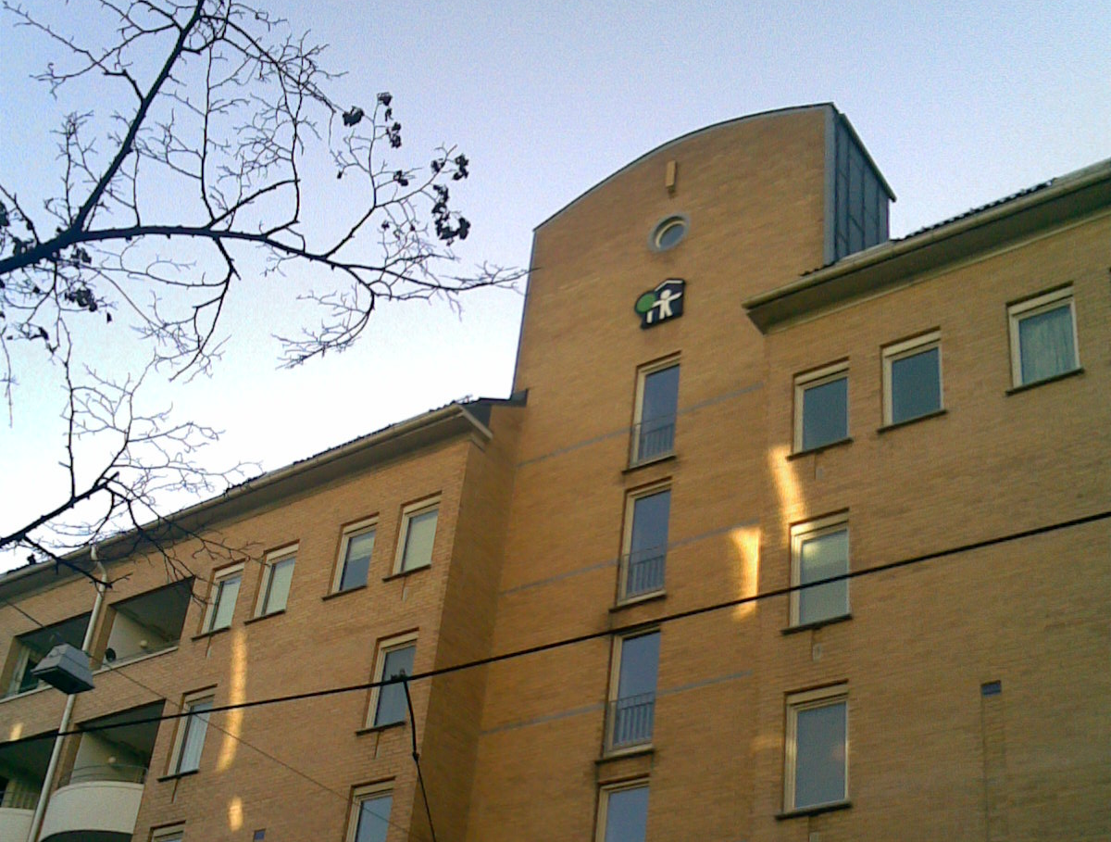
Basestasjonar i mobilnettet (4G) er montert på bygningar eller master. Dei er ofte grålege i farge og har ei avlang form.

Slide 26
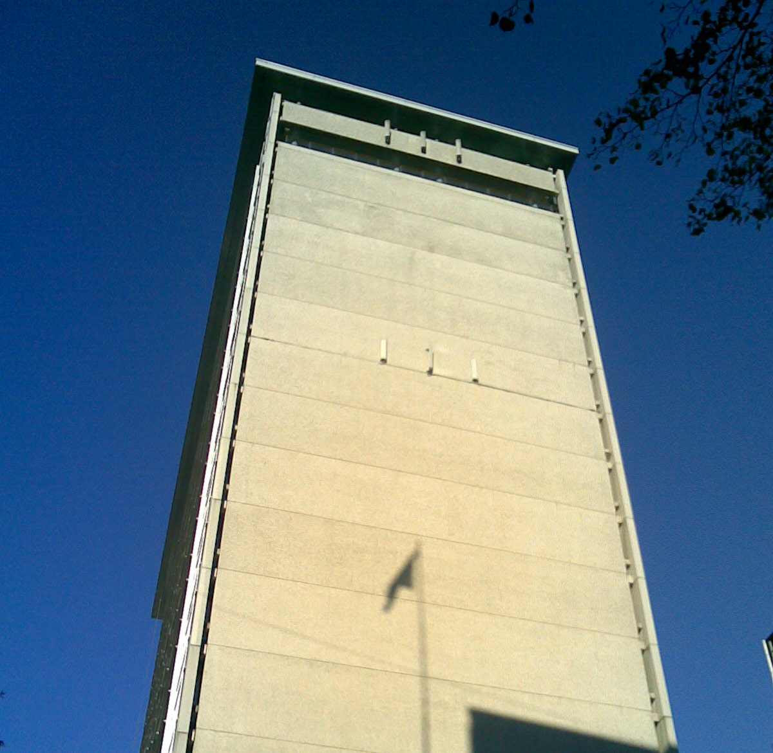
Ser du basestasjonane?

Slide 27
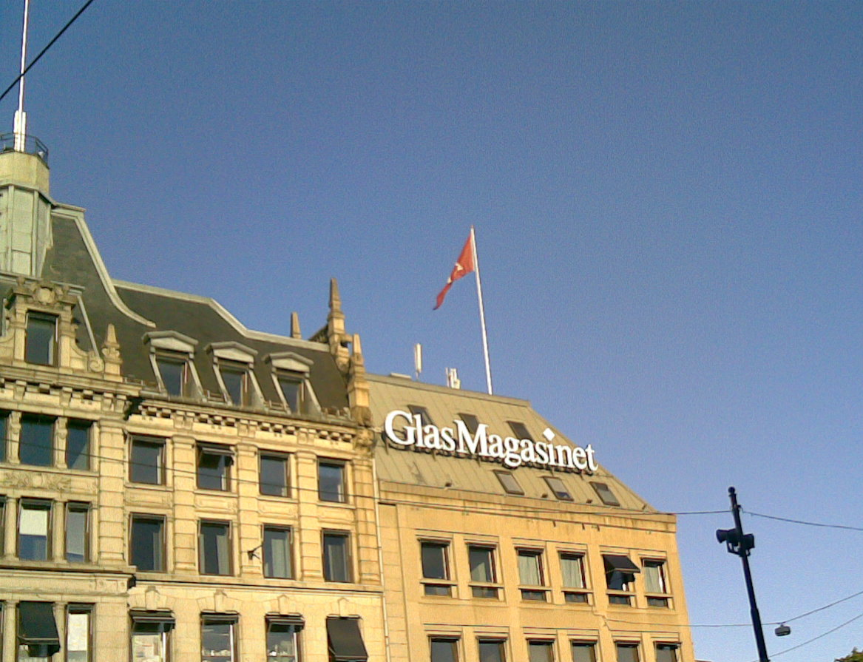
Ser du basestasjonen?

